Slide 1



Дарси № 5
мавзӯъ:
Тафаккури интиқодӣ

Slide 2



Масъала
Нурбек дар танҳоӣ кор карда, дар давоми 2 соат газонро паст карда метавонад, дар ҳоате, ки бародараш Канибек барои ин 4 соат сарф мекунад. Агар онҳо якҷоя кор кунанд чанд соат вақт меравад?
2

Slide 3

Тафаккури интиқодӣ
Ин муносибати боидрок нисбати ҳама ақидаҳо, беисбот ҳама чизро ба боварӣ қабул накардан; яъне ба фикрҳо ва методҳои нав кушода будан.
3

Slide 4



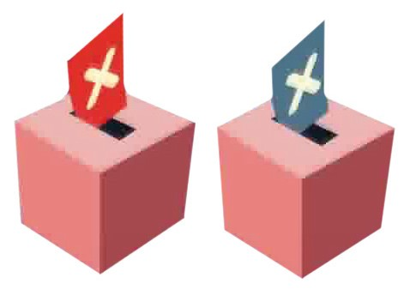
Тафаккури интиқодӣ
4

Slide 5
5 зинаи қарор қабул кардан
1
Масъалаи худро аниқ созед (Чиро мехоҳед ба даст оред?)
2
Маълумотро ҷамъ намоед
(ин барои баҳо додан мадад мерасонад)
₃ Маълумотро истифода кунед (кадом ақида беҳтар?)
4
Дар бораи натиҷааш фикр кунед
(агар ман ин хел қарор қабул кунам чӣ мешавад)
5
Дигар нуқтаҳои назарро омӯзед

Slide 6
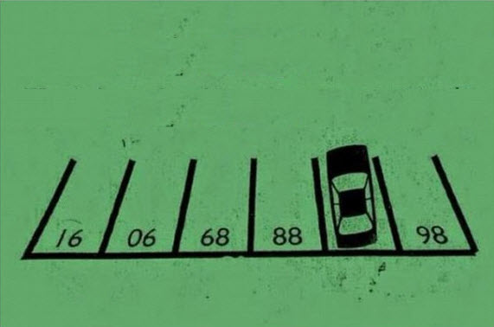
Дар зери автомобил кадом рақам аст?

Slide 7
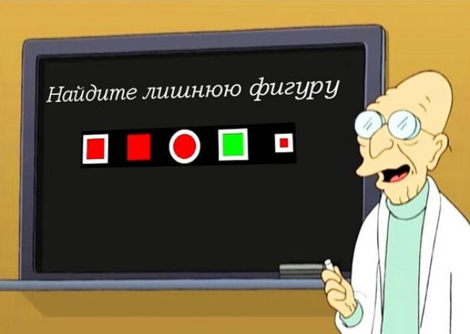
2) Найти лишнюю фигуру

Slide 8

3) Куда едет автобус?
Автобус куҷо равон аст?

Slide 9


Тафаккри интиқодӣ панҷ поя дорад:
Ақидаи шахсӣ
иттилоот
Доимо дониши худро боло бардоштан
Исбот
карда тавонистан
Мафҳуми иҷтимоӣ
6

Slide 10


Факты и мнения
Далел (лат. Factum — амалишуда) — дониш дар шакли тасдиқот, ки дурустии он аниқ шудааст.
Ақида — ақидаронӣ, нуқтаи назар ё изҳорот оид ба мавзӯъе, ки дар он ноил шудан ба мақсаднокии пурра, дар асоси шарҳу далелҳо ва муносибати эҳсосӣ нисбати онҳо имконнопазир аст.
7

Slide 11
Мисолҳо
Вазорати маориф мӯҳлати таътилро дар мактабҳои Тоҷикистон дароз кард, зеро зимистон хеле сард шуд.
Зимистон хеле сард шуд, бинобар ин вазорати маориф бояд мӯҳлати таътилро дароз кунад.
Шояд ӯ барои он табассум дорад, ки дар бораи дароз кардани мӯҳлати таътил эълон карданд.
Вақте ӯ шунавид, ки мӯҳлати таътилро дароз мекунанд, ӯ табассум кард.
Миллионҳо сол аз ин пешдар рӯи Замин динозаврҳо зиндагӣ мекарданд.
Шояд якбора паст рафтани иқлими Замин сабабгори мурдани ҳамаи динозаврҳо шуда бошад.
8

Slide 12
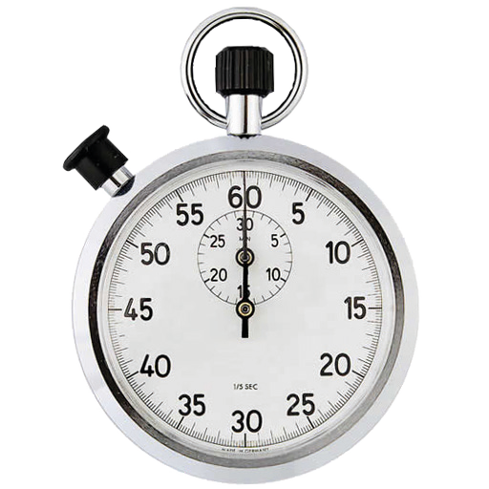
Худро санҷед: ба бародарон
барои газонро паст кардан 1.20 дақиқа лозим мешавад.
9

Slide 13
Хулоса
# Ахборот на ҳамавақт аниқ пахш мешавад,
одатан шакли ниҳоии вай аз тафсири каналҳои иттилоотӣ вобастагӣ дорад.
# тафаккури интиқодиро инкишоф додан лозим аст, яъне малакаи савол гузоштан, далелҳои гуногун овардан, хулосаи дуруст баровардан
# Ҳақиқат, далел, бисёрҷониба буда метавонад
яъне на танҳо дар он шакле ки ба мо сарчашаи иттилоотӣ расонд
# тафаккури интиқодӣ далелро аз ақида
фарқ карданро меомӯзонад.

